Slide 1
2-Mavzu: Deformatsiya nazariyasi
REJA:
1. Deformatsiya nazariyasi.
2. Ko’chish vektori.
3. Jismning deformatsiyalangan holati.
4. Deformatsiyaning chiziqlimas tenzori va kichik burilish tenzori.
5. Deformatsiya tenori komponentalarining geometrik ma’nosi.
6 . Kichik deformatsiya tenzori.

Slide 2
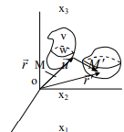
Deformatsiya nazariyasi.
Ko‘chish vektori. Jismning
deformatsiyalangan holati. Tashqi kuchlar ta’siri
ostida jism o‘zining o‘lchamlarini va shaklini
o‘zgartiradi, ya’ni deformatsiyalanadi.
Faraz qilaylik, jism tutash muhit sifatida,
boshlang‘ich holatda (tashqi kuchlar ta’sir
etguniga qadar) uch o‘lchovli
Evklid fazosida biror V hajmni egallasin
(1-rasm).
Jism ixtiyoriy nuqtasining (odatda fazo-ning shu nuqtasidan farq qilish uchun uni moddiy nuqta deb Dekart koordinatalari sistemasidagi koordinatalarini belgilaymiz.
1-rasm.

Slide 3
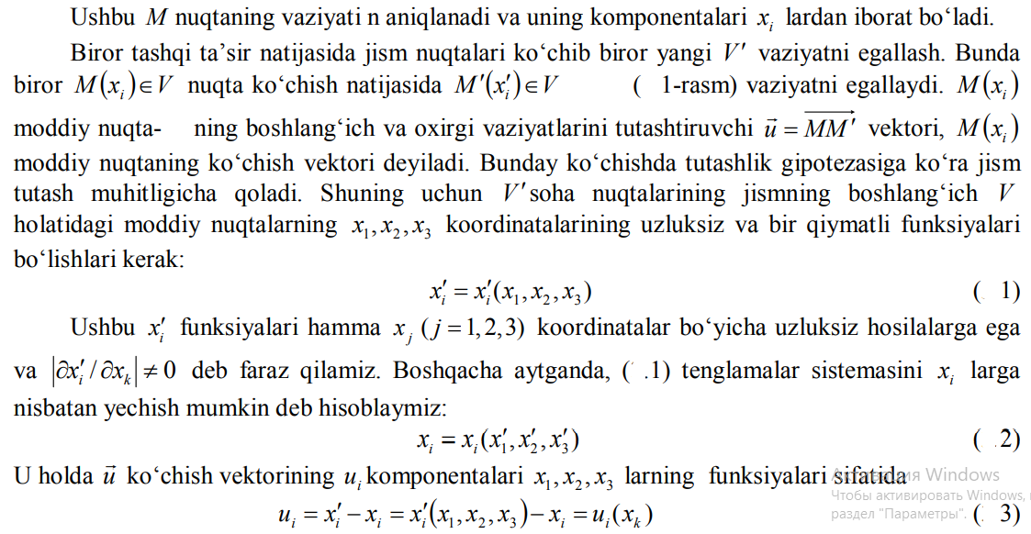

Slide 4
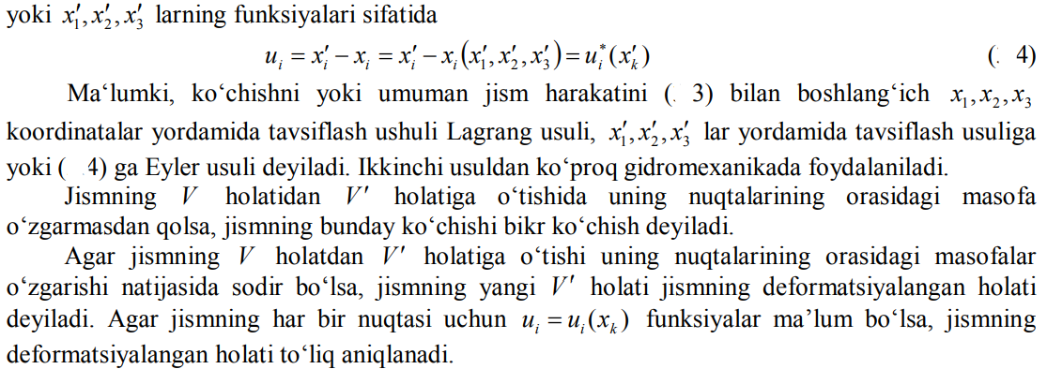

Slide 5
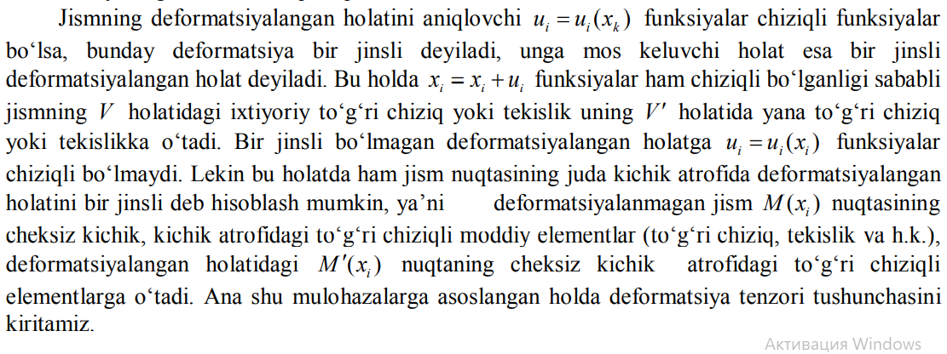

Slide 6
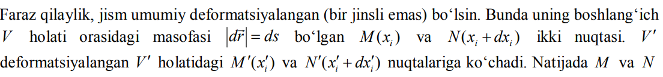
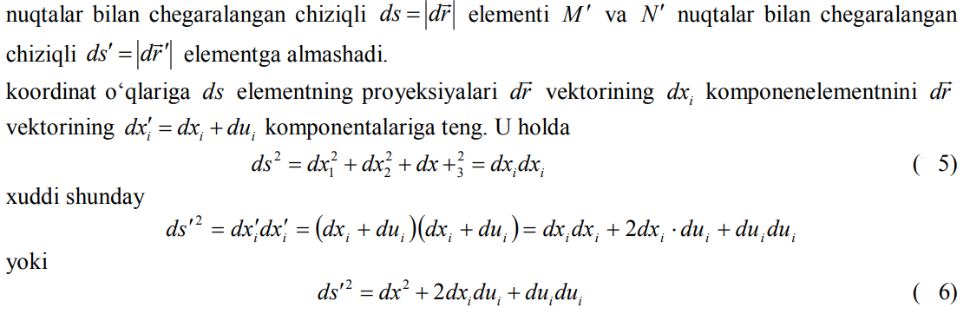
Deformatsiya chiziqlimas tenzori.

Slide 7
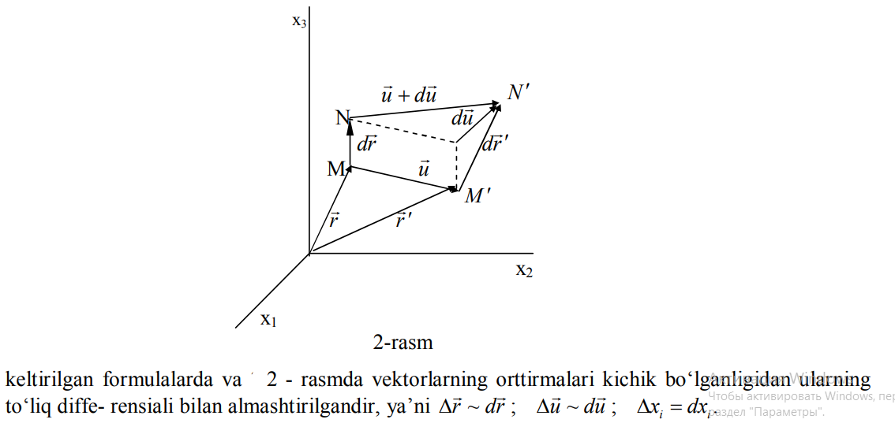

Slide 8
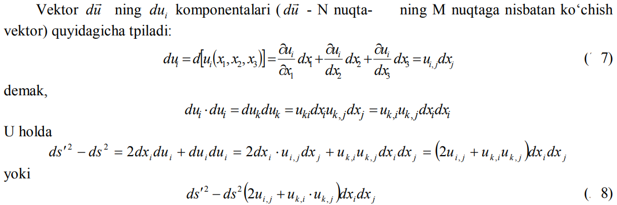

Slide 9
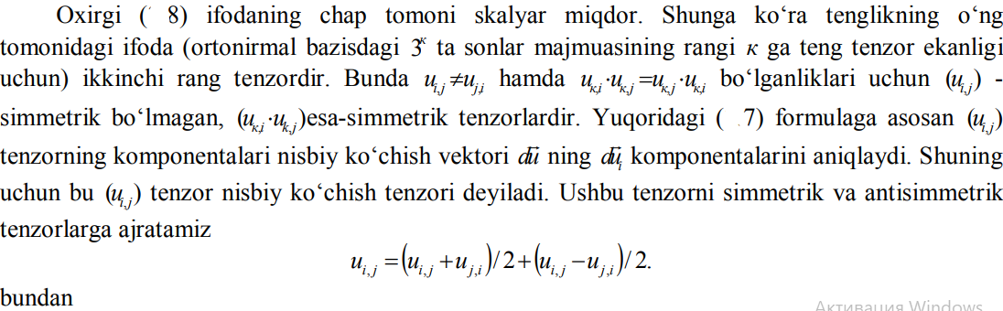
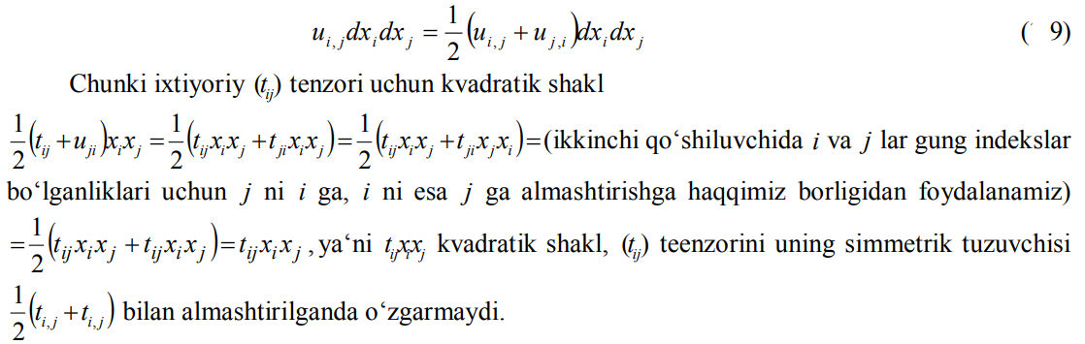

Slide 10
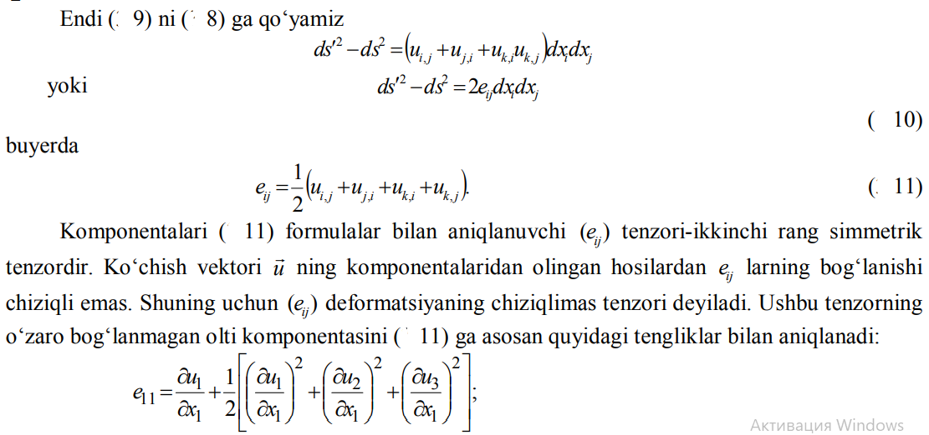

Slide 11
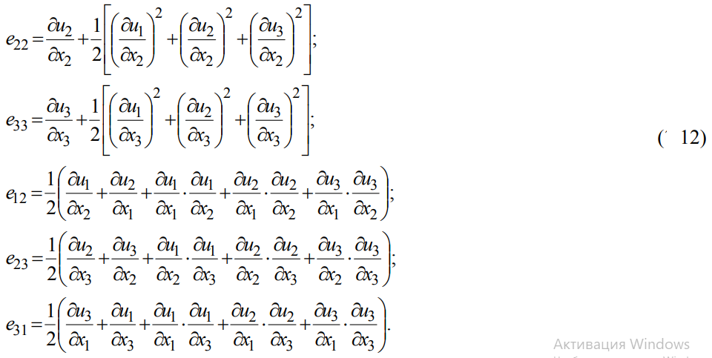
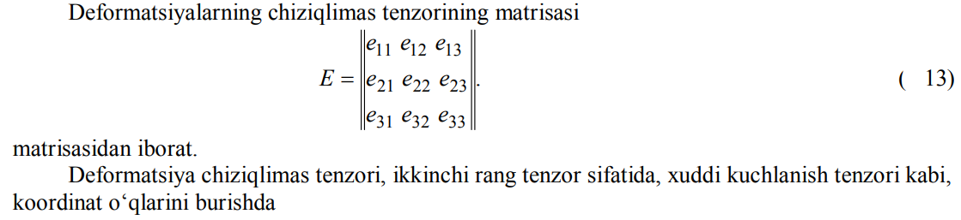

Slide 12
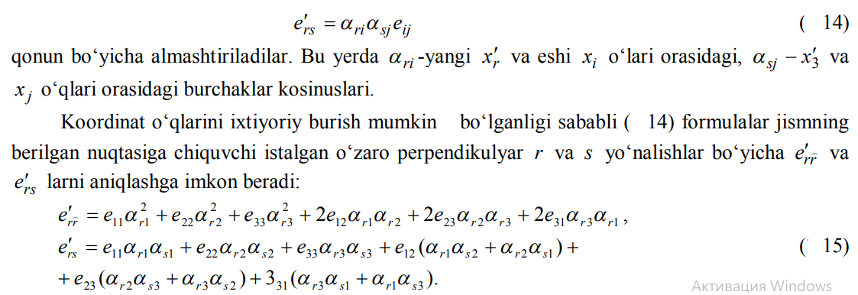

Slide 13
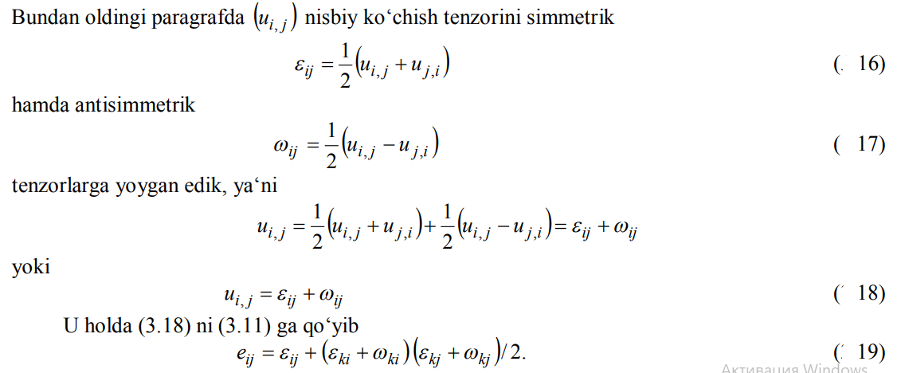
Deformatsiyaning chiziqli tenzori va kichik burilish tenzori.

Slide 14
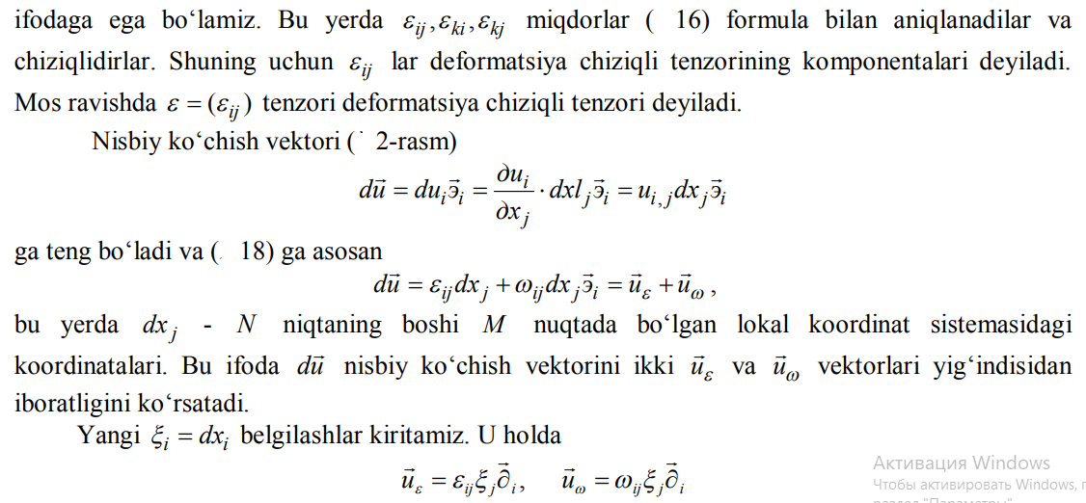

Slide 15
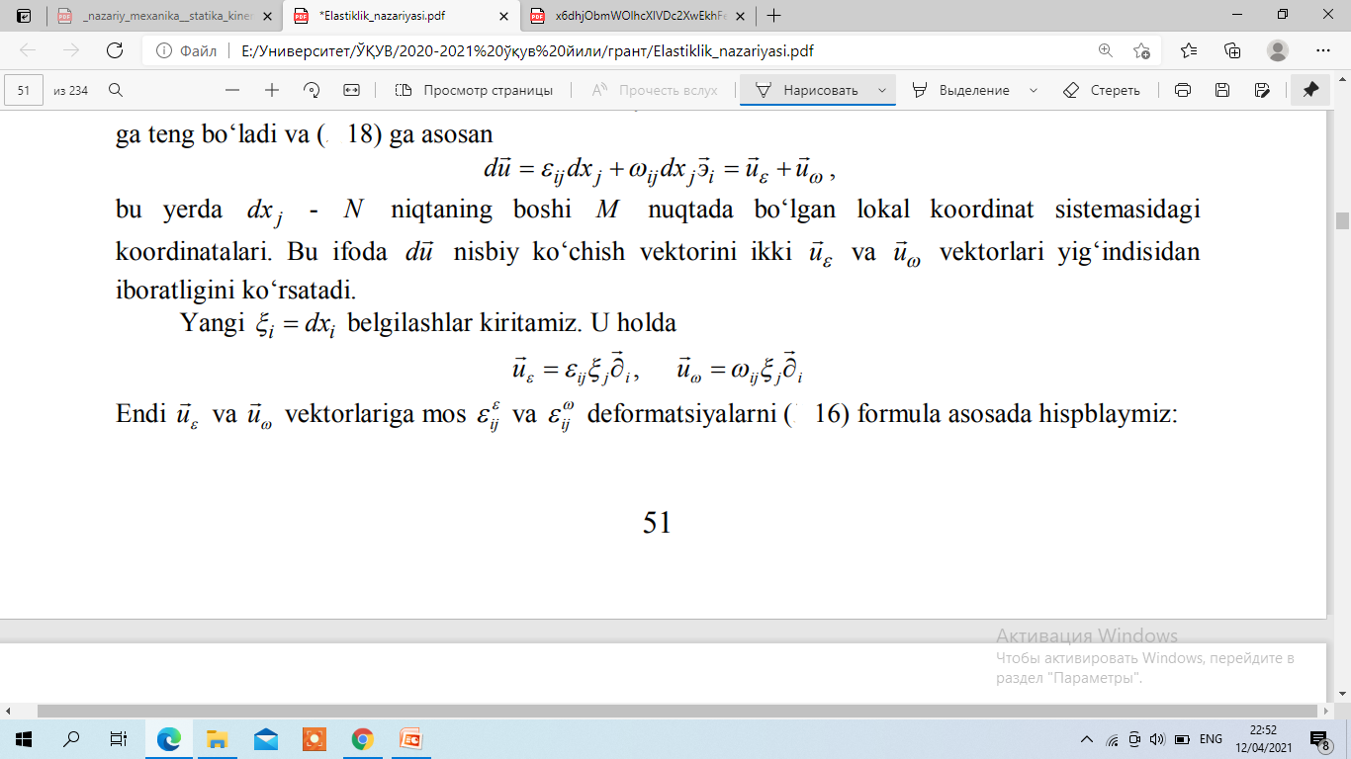
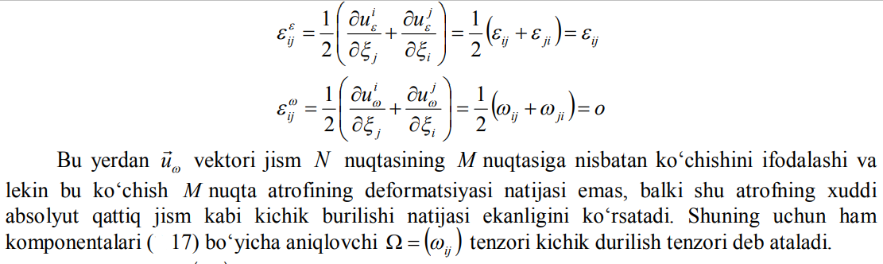

Slide 16
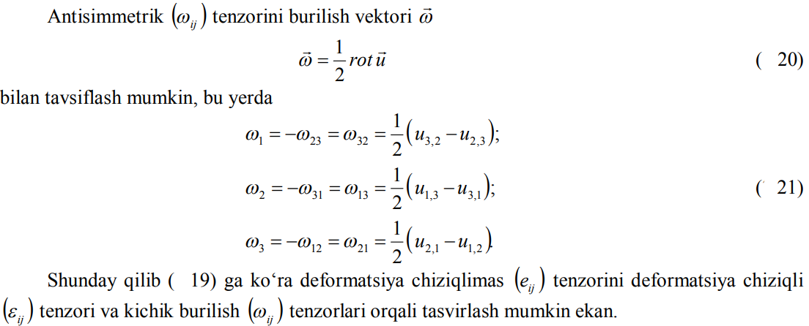

Slide 17
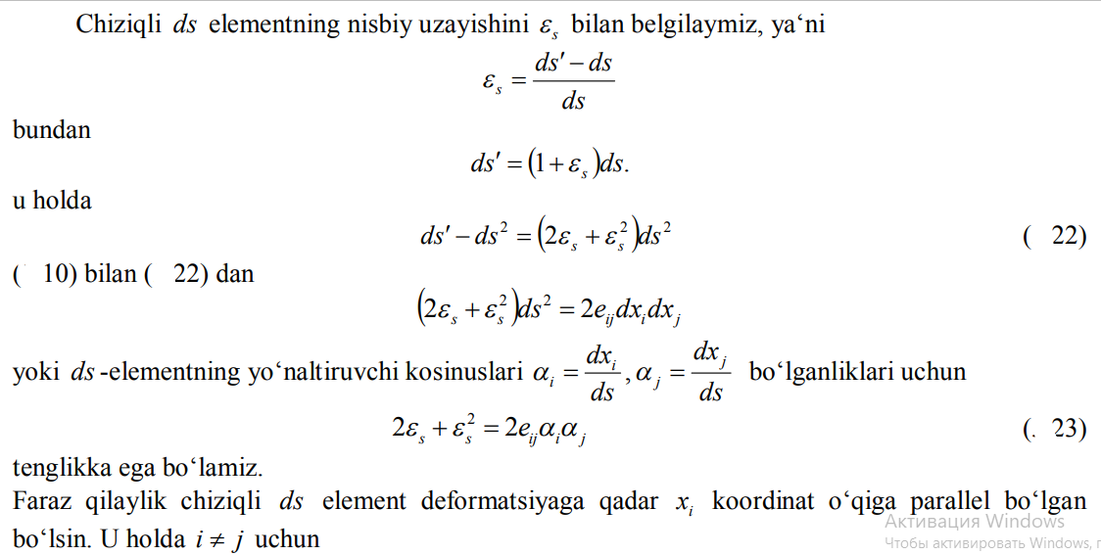
Deformatsiya tenzori komponentalarining geometric ma‘nosi

Slide 18
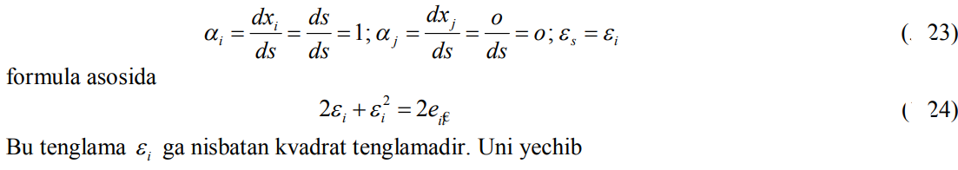
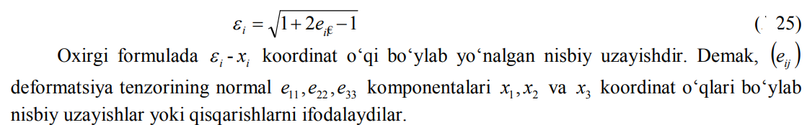

Slide 19
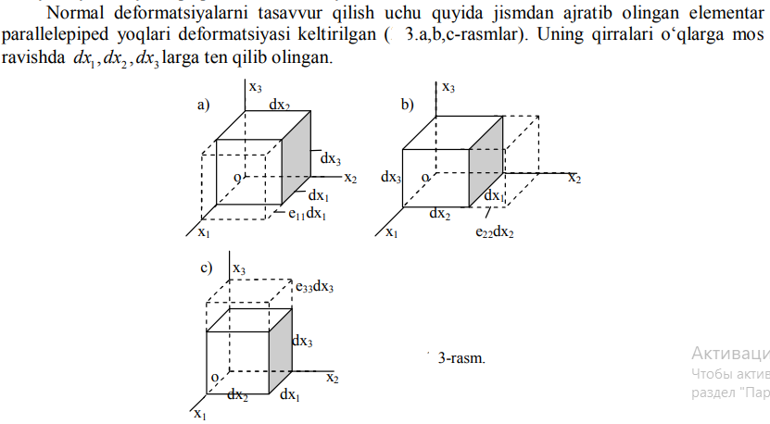

Slide 20
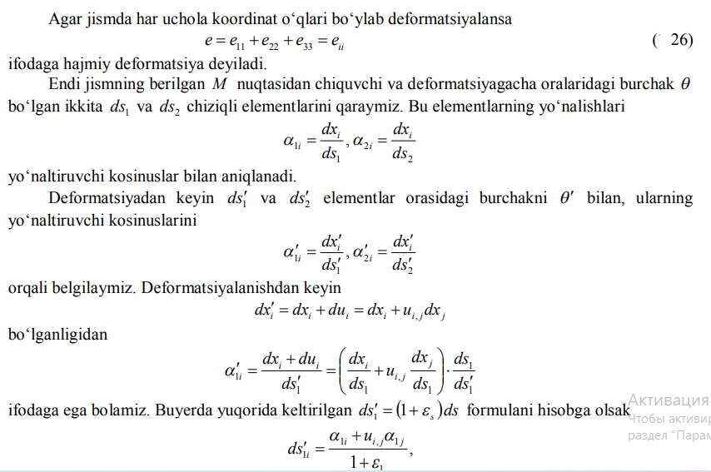

Slide 21
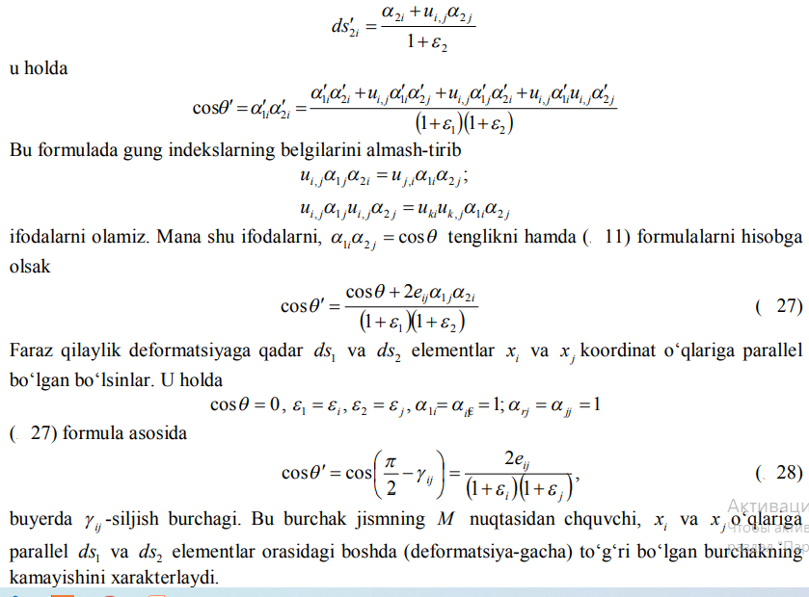

Slide 22
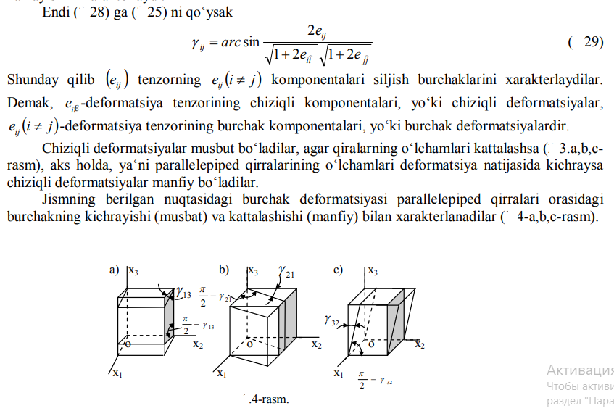

Slide 23
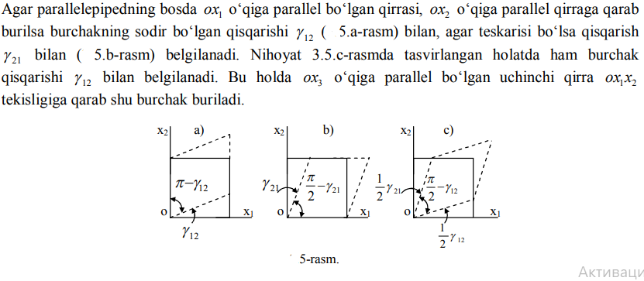

Slide 24
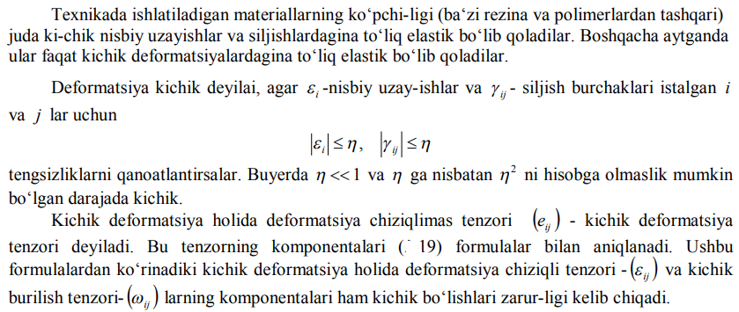
Kichik deformatsiya tenzori

Slide 25
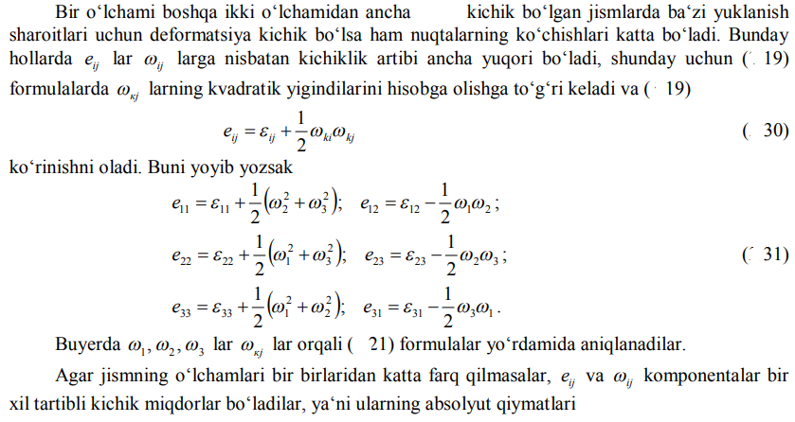

Slide 26
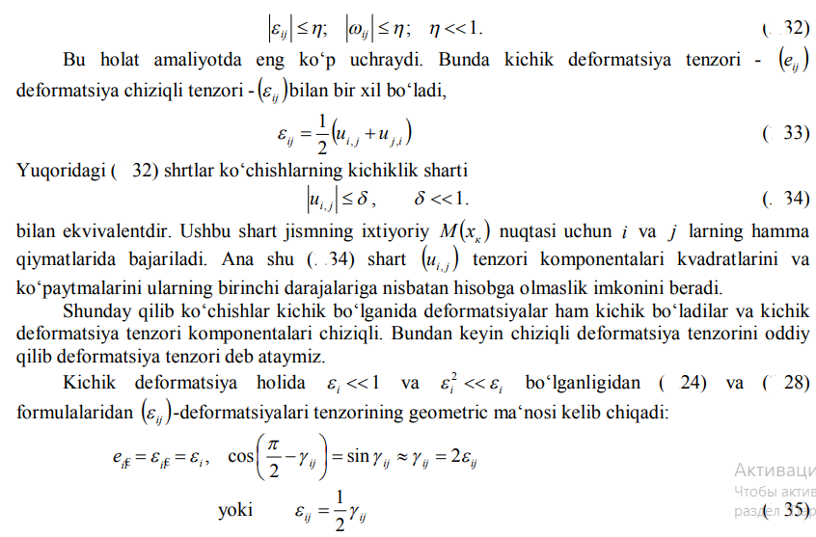

Slide 27
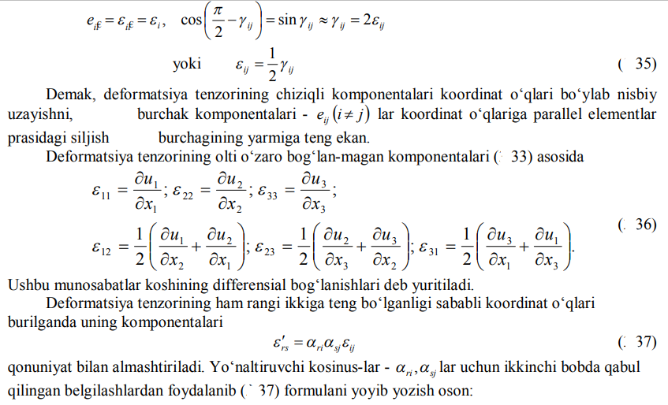

Slide 28
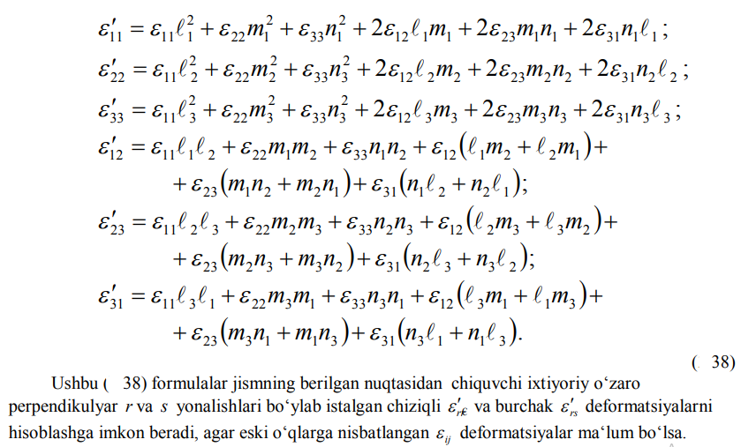

Slide 29
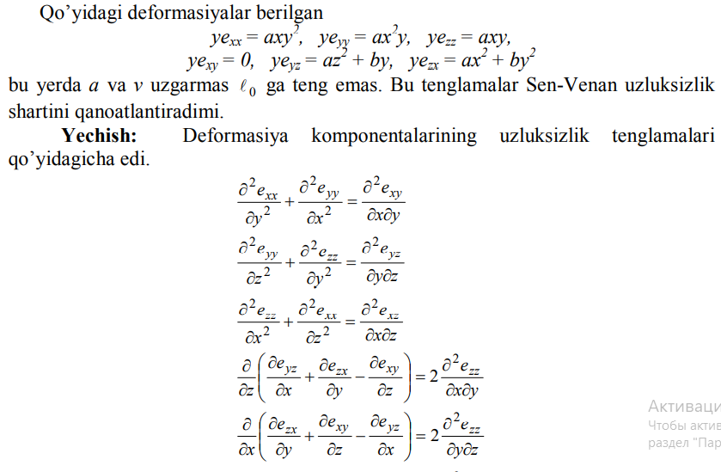
Masala:

Slide 30
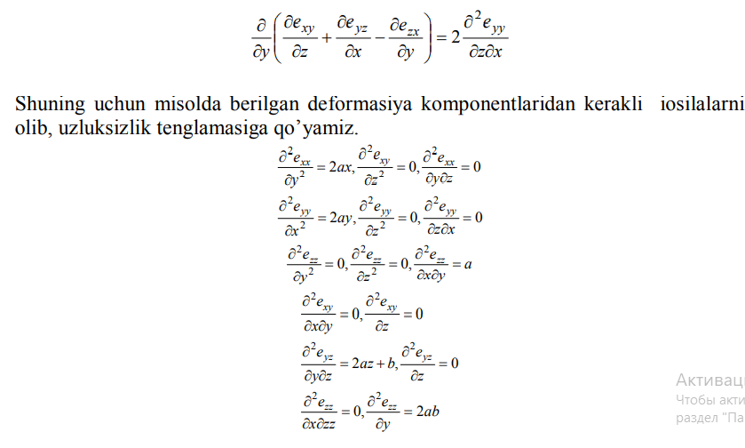

Slide 31
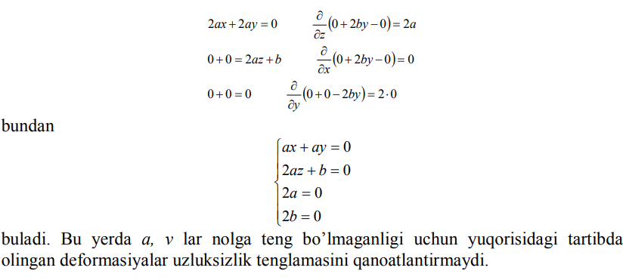

Slide 32
ETIBORINGIZ UCHUN RAHMAT

